Slide 1

新品发布 · 秋冬秀场
秋冬系列新品发布
从面料到廓形，讲清这一季的设计语言
2026年10月18日 · 974工具箱

Slide 2

01
先讲感觉，再讲款式
02
本季产品线占比
CONTENTS
03
灵感来源
目录
04
本季三个看点
05
趋势变化 · 构成占比
06
面料升级
974工具箱
974工具箱
秋冬系列新品发布
秋冬系列新品发布
02 / 20
02 / 20

Slide 3

974工具箱 · 预览版
974工具箱 · 预览版
结论
CHAPTER 01
· 颜色好搭：大地色系不挑人、易搭配。
先讲感觉，再讲款式
· 面料舒服：触感与保暖平衡得当。
图注：配图为版式示意，数据与说明以正文为准
让客人一眼看见这一季的气质
974工具箱

Slide 4
DATA STORY
本季产品线占比
974工具箱 · 预览版
974工具箱 · 预览版
974工具箱 · 预览版
12款
3种
5色
新品数量
主推面料
核心配色
从通勤大衣到周末卫衣都有，主力价位集中在中间档，一周七天能穿出不重样的搭配。
羊毛混纺保暖、再生纤维轻、功能面料抗风，三档价格带对应三类客群，导购好开口。
驼色做主推、棕色做过渡、灰色做基础，靠一条围巾就能把整季陈列串成一条线。
974工具箱
974工具箱
秋冬系列新品发布
秋冬系列新品发布
04 / 20
04 / 20

Slide 5
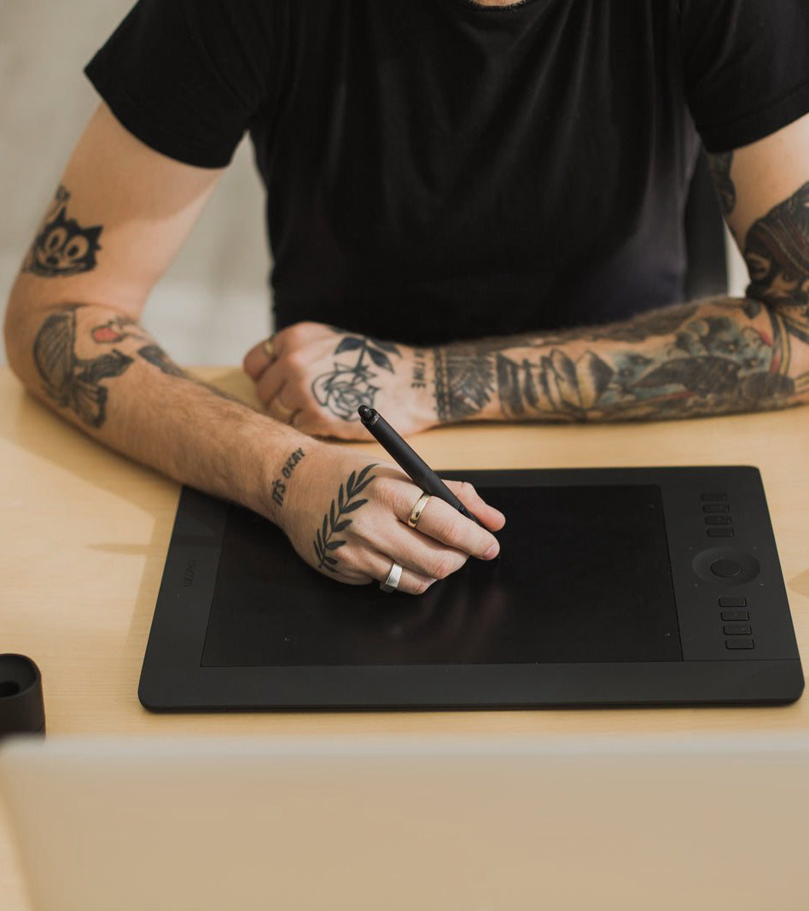
974工具箱 · 预览版
CHAPTER 03
灵感来源
974工具箱 · 预览版
这一季的颜色是从城市秋日里捡来的：下午四点的斜光、老楼外墙的砖红、梧桐落叶的焦糖。整体偏暖不冷艳，穿上就有一种想靠近、想说话的松弛感。
974工具箱
05 / 20

Slide 6

974工具箱 · 预览版
974工具箱 · 预览版
KEY NUMBER
12款
本季三个看点
974工具箱 · 预览版
974工具箱 · 预览版
· 3种 主推面料
· 5色 核心配色
06 / 20
974工具箱

Slide 7
DATA STORY
趋势变化 · 构成占比
最大值
974工具箱 · 预览版
974工具箱 · 预览版
通勤外套
34
34%
针织内搭
28
28%
下装
22
22%
配饰
16
16%
读图
以「通勤外套」为 100 基准，条形长度按比例换算；占比为该项在合计中的份额
974工具箱
974工具箱
秋冬系列新品发布
秋冬系列新品发布
07 / 20
07 / 20

Slide 8
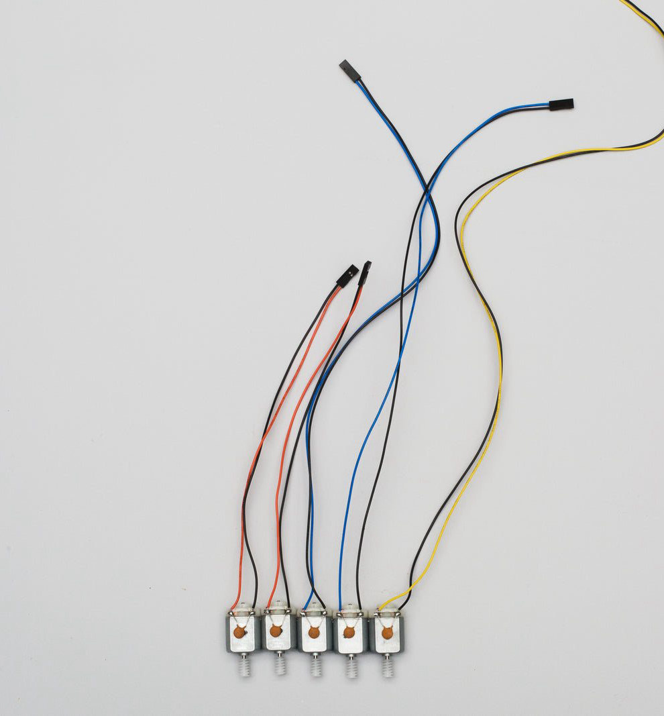
974工具箱 · 预览版
974工具箱 · 预览版
CHAPTER 06
面料升级
保暖不臃肿是这季的核心诉求。填充换成更轻的科技棉，外层用更挺的斜纹织法，里层加一层薄绒，厚度减了两成，热量反而更稳。手感偏干爽，不反光，日常穿不显廉价。
974工具箱 · 预览版
974工具箱 · 预览版
974工具箱
08 / 20
974工具箱

Slide 9

974工具箱 · 预览版
974工具箱 · 预览版
CHAPTER 07
廓形与配色
廓形整体放松，肩线做正、下摆留量，抬手、开车、抱孩子都不绷。颜色压在驼、棕、灰这条线上，配牛仔配西装都不出错，一件能从通勤穿到周末。
974工具箱 · 预览版
974工具箱 · 预览版
974工具箱
09 / 20
974工具箱

Slide 10
CHAPTER 08
本季的三个关键词
01
02
03
质感
廓形
配色
手感偏干爽，垂坠有骨不软塌，袖口与领口用了同色包边，凑近看细节也经得住。
肩线做正、腰身微收、下摆放开，行走时不贴身，坐下也不堆布，对身材宽容度高。
驼、棕、灰三色打底，点缀少量橄榄绿，店里怎么混着挂都不打架，配起来省脑子。
974工具箱
974工具箱
秋冬系列新品发布
秋冬系列新品发布
10 / 20
10 / 20

Slide 11

974工具箱 · 预览版
CHAPTER 09
搭配建议
974工具箱 · 预览版
一套三穿是这季主推的卖法：外套单穿配针织，内搭拆出来配大衣，下装换双短靴又是另一套。把三种搭法摆给顾客看，客单价自然往上走，退货率也低。
974工具箱
11 / 20

Slide 12

CHAPTER 10
为什么是这一季
974工具箱 · 预览版
974工具箱 · 预览版
974工具箱 · 预览版
974工具箱
01 颜色好搭
02 面料舒服
03 版型包容
大地色系不挑人、易搭配。
触感与保暖平衡得当。
松弛廓形对不同身形友好。
974工具箱
974工具箱
秋冬系列新品发布
秋冬系列新品发布
12 / 20
12 / 20

Slide 13
CHAPTER 11
构成占比 · 多维表现
974工具箱 · 预览版
结论
· 「通勤外套」最高（34），「配饰」最低（16），差 18。
· 合计 100，均值 25.0，可按高低落差定优先级。
974工具箱
974工具箱
秋冬系列新品发布
秋冬系列新品发布
13 / 20
13 / 20

Slide 14



CHAPTER 12
三个主推搭配
974工具箱 · 预览版
974工具箱 · 预览版
974工具箱 · 预览版
974工具箱
974工具箱
974工具箱
灵感
面料
廓形
从城市光影提炼色与形。
手感与保暖兼得。
松弛但有骨架。
974工具箱
974工具箱
秋冬系列新品发布
秋冬系列新品发布
14 / 20
14 / 20

Slide 15
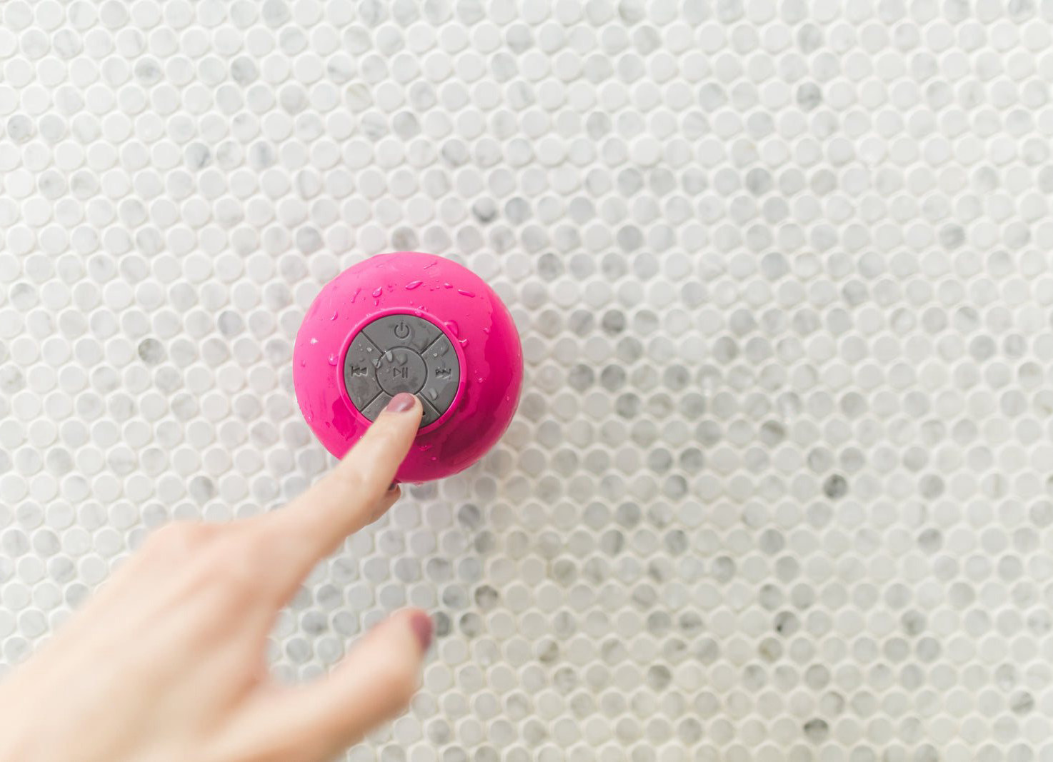


CHAPTER 13
三个主推搭配 · 其二
974工具箱 · 预览版
974工具箱 · 预览版
974工具箱 · 预览版
974工具箱
974工具箱
974工具箱
质感
廓形
配色
手感偏干爽，垂坠有骨不软塌，袖口与领口用了同色包边，凑近看细节也经得住。
肩线做正、腰身微收、下摆放开，行走时不贴身，坐下也不堆布，对身材宽容度高。
驼、棕、灰三色打底，点缀少量橄榄绿，店里怎么混着挂都不打架，配起来省脑子。
974工具箱
974工具箱
秋冬系列新品发布
秋冬系列新品发布
15 / 20
15 / 20

Slide 16
CHAPTER 14
构成占比 · 结构排名
974工具箱 · 预览版
974工具箱 · 预览版
结论
· 「通勤外套」最高（34），「配饰」最低（16），差 18。
· 合计 100，均值 25.0，可按高低落差定优先级。
974工具箱
974工具箱
秋冬系列新品发布
秋冬系列新品发布
16 / 20
16 / 20

Slide 17

CHAPTER 15
本季三个看点
974工具箱 · 预览版
974工具箱 · 预览版
974工具箱 · 预览版
974工具箱
01 12款 新品数量
02 3种 主推面料
03 5色 核心配色
从通勤大衣到周末卫衣都有，主力价位集中在中间档…
羊毛混纺保暖、再生纤维轻、功能面料抗风…
驼色做主推、棕色做过渡、灰色做基础…
974工具箱
974工具箱
秋冬系列新品发布
秋冬系列新品发布
17 / 20
17 / 20

Slide 18
CHAPTER 16
趋势变化 · 多维表现
974工具箱 · 预览版
结论
· 「通勤外套」最高（34），「配饰」最低（16），差 18。
· 合计 100，均值 25.0，可按高低落差定优先级。
974工具箱
974工具箱
秋冬系列新品发布
秋冬系列新品发布
18 / 20
18 / 20

Slide 19
SUMMARY
总结与下一步
01
灵感来源
02
面料升级
03
廓形与配色
04
搭配建议
下一步
按既定节奏推进，持续迭代优化
秋冬系列新品发布

Slide 20

谢谢
秋冬系列现已上市

